Slide 1


ỦY BAN NHÂN DÂN QUẬN LONG BIÊN
TRƯỜNG TIỂU HỌC ĐÔ THỊ VIỆT HƯNG
BÀI GIẢNG ĐIỆN TỬ
KHỐI 3
MÔN: CÔNG NGHỆ

Slide 2

Khởi
động

Slide 3








1
3
4
2

Slide 4
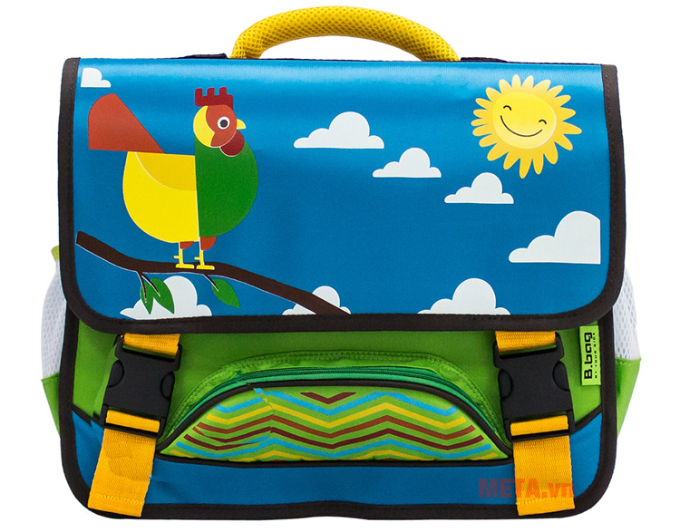
Đi học lóc cóc theo cùng
Khi về lại bắt khom lưng cõng về
Cặp sách
Notes:
Hương Thảo – Zalo 0972115126

Slide 5
3
1
2

Slide 6
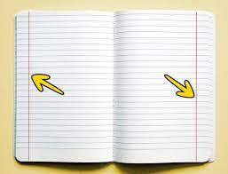
Vạt ruộng vuông vức
Cây lúa xanh đen
Ai thấy cũng khen
Khen người khéo cấy
Quyển vở

Slide 7
2

Slide 8
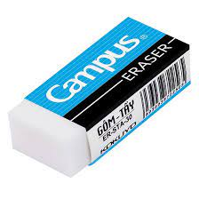
Vừa bằng một đốt ngón tay
Day đi day lại, mất bay hình thu
Cái tẩy

Slide 9
3

Slide 10

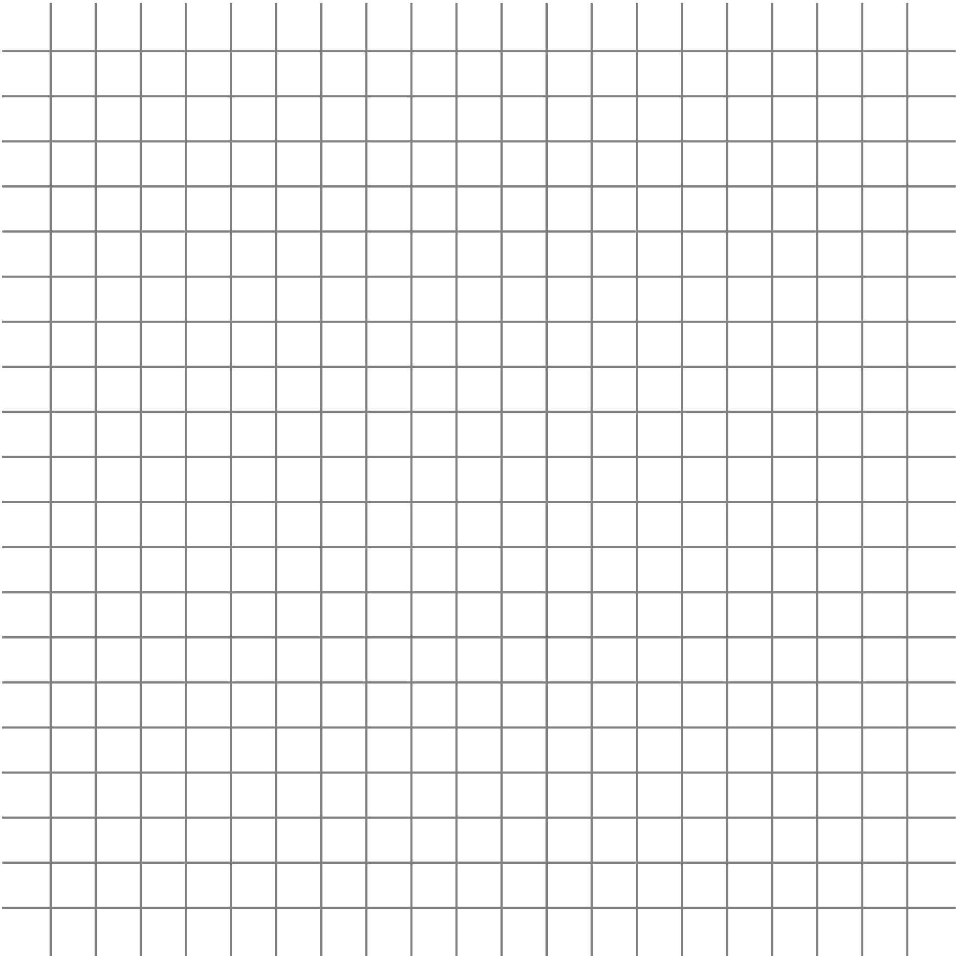



Phần 2: THỦ CÔNG KĨ THUẬT
Bài 7:
Dụng cụ vật liệu làm thủ công

Slide 11


thỰC
HÀNH.

Slide 12
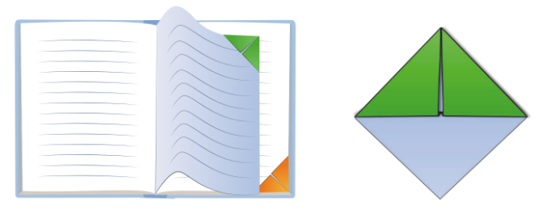
QUAN SÁT THẺ ĐÁNH DẤU TRANG.
Thẻ đánh dấu trang được làm bằng chất liệu gì? Em hãy nêu tính chất của những chất liệu đó và nêu phương án giữ gìn và bảo vệ chúng?

Slide 13


Các bước tiến hành.

Slide 14

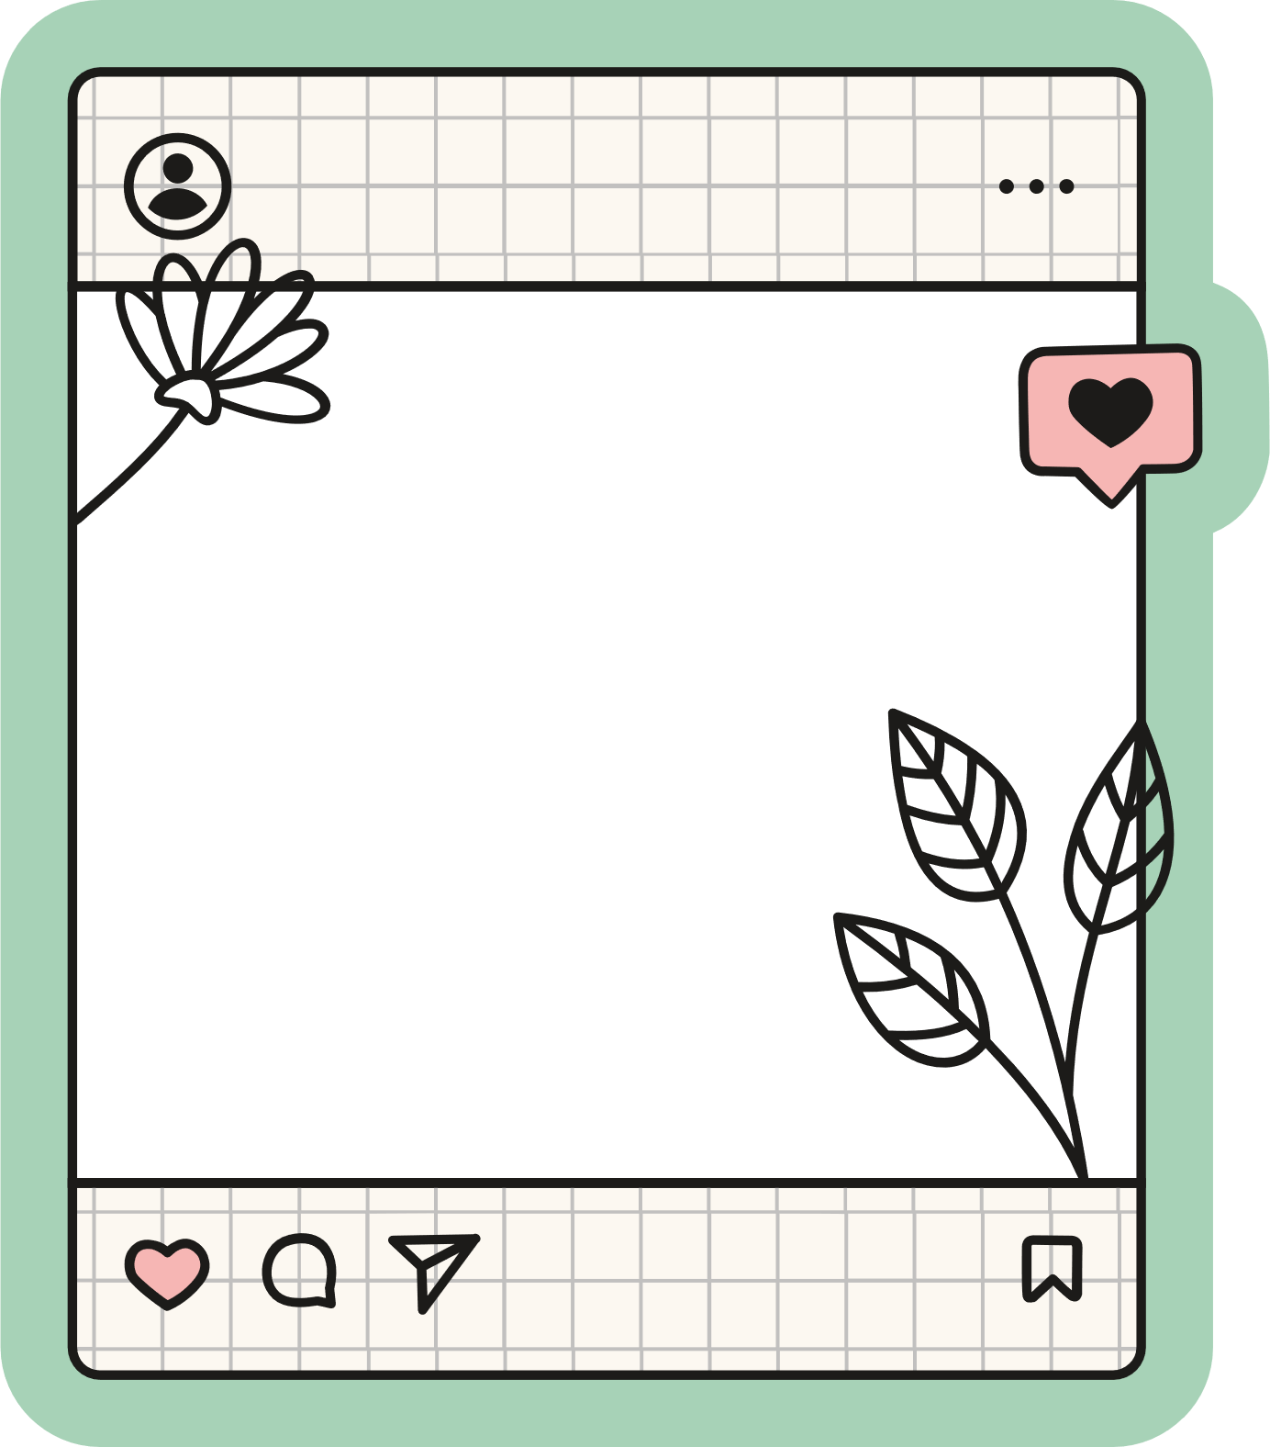
Nêu các bước làm thẻ đọc sách.
Thảo luận
nhóm

Slide 15





Slide 16

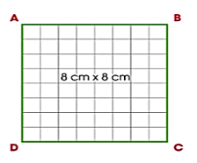
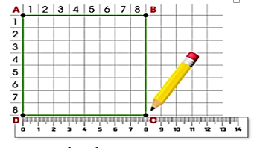
Làm thẻ đánh dấu trangtheo các bước dưới đây
Bước 1: Chọn giấy thủ công màu, vẽ hình vuông có cạnh 8 cm ở mặt ô li.
Bước 2: Cắt theo các cạnh được hình vuông có cạnh 8 cm.

Slide 17
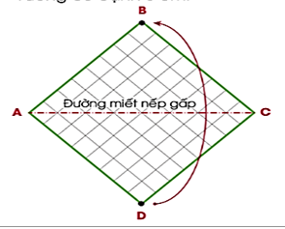
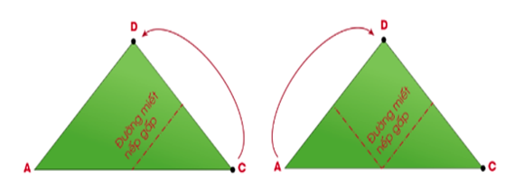
Làm thẻ đánh dấu trangtheo các bước dưới đây
Bước 3: Gấp hình vuông theo đường tạo thành hình tam giác AD
Bước 4: Gấp đỉnh C và D, miết tạo thành nếp gấp rồi mở ra. Tương tự gấp đỉnh A, D miết tạo nếp gấp rồi mở ra.

Slide 18
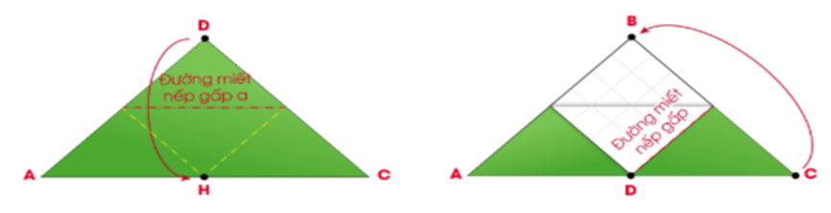
Làm thẻ đánh dấu trangtheo các bước dưới đây
Bước 5: Gấp đỉnh D về điểm giữa H của cạnh AC để tạo đường nếp gấp A
Bước 6: Gấp đỉnh C về đỉnh B

Slide 19
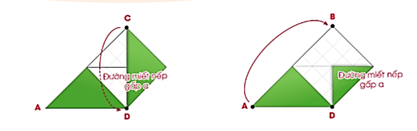
Làm thẻ đánh dấu trangtheo các bước dưới đây
Bước 7: Luồn đỉnh C vào trong khe giữa theo đường nếp gấp A.
Bước 8: Làm tương tự với đỉnh A sẽ được sản phẩm hoàn thiện

Slide 20
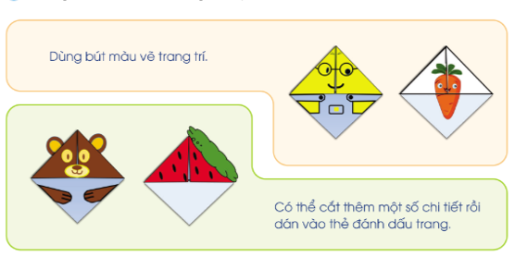
Bước 9: Trang trí thẻ đánh dấu trang theo ý thích.
Lưu ý: Sau khi hoàn thành công việc, cất gọn các dụng cụ và vật liệu.

Slide 21



Giới thiệu, nhận xét và bình chọn sản phẩm đẹp.

Slide 22
Báo cáo và đánh giá.

Slide 23
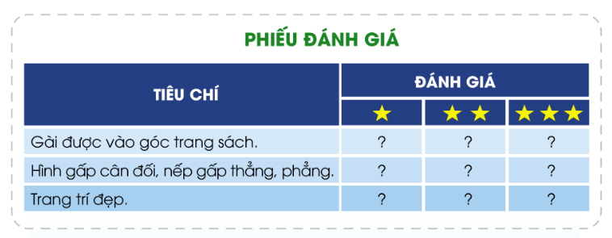
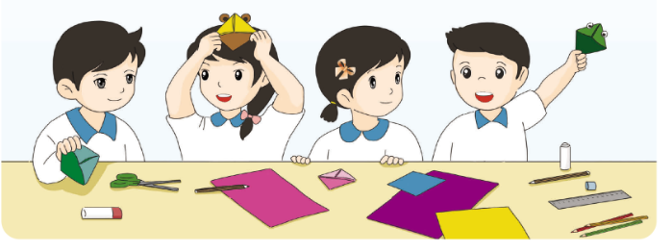
Em hãy giới thiệu sản phẩm của mình với các bạn và nhận xét sản phẩm của các bạn theo mẫu phiếu đánh giá sau:

Slide 24
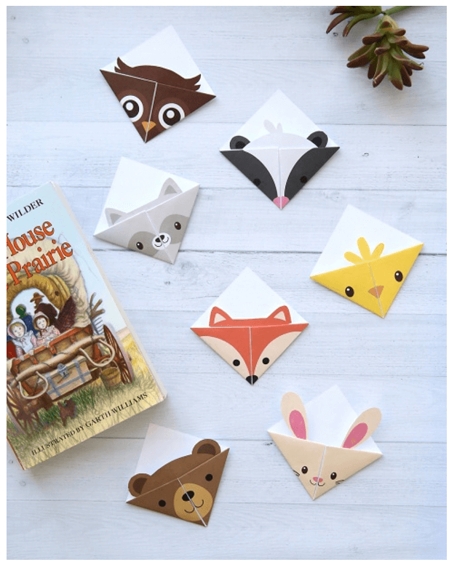
Gợi ý sản phẩm và nhận xét theo mẫu phiếu đánh giá:
Tiêu chí | Đánh giá
 | ⭐ | ⭐⭐ | ⭐⭐⭐
Gài được vào góc trang sách |  |  | X
Hình gấp cân đối, nếp gấp thẳng, phẳng |  |  | X
Trang trí đẹp |  |  | X

Slide 25

Cùng khen “những đôi tay khéo léo” của các bạn

Slide 26


Slide 27


Trò chơi: “Ai nhanh, ai đúng”
Luật chơi: trò chơi “Ai nhanh-Ai đúng”.
Chia lớp thành 2 đội (hoặc 4 đội chơi, tuỳ vào thực tế), nối tên đồ dùng học tập và tác dụng tương ứng của chúng
Cách chơi:
+ Thời gian: 2-4 phút
+ Mỗi đội xếp thành 1 hàng, chơi nối tiếp.
+ Khi có hiệu lệnh của GV các đội lên nối tên đồ dùng học tập và tác dụng tương ứng của chúng
+ Hết thời gian, đội nào nối nhanh và đúng thì đội đó dành chiến thắng

Slide 28
Bài tập về nhà
Làm 1 sản phẩm thủ công bất kì và đánh dấu X để đánh giá kết quả thực hành theo tiêu chí sau:
Tiêu chí | Tốt | Bình thường | Không tốt
Chọn vật liệu phù hợp
Hình thức sản phẩm
Sử dụng dụng cụ an toàn
Vệ sinh, gọn gàng sau khi thực hành

Slide 29

Tạm biệt và hẹn gặp lại

